Slide 1
Queueing Theory HW3
107503516 通訊四 湯哲瑋

Slide 2
Simulation idea
(模擬筆數:200000，兩種優先權各100000)
High priority queue
…...
Low priority queue
…...
每當一個人進去server之後，就去判斷此時high priority queue和low priority queue裡的第一個封包誰先到
如果是high priority → 無條件下一個處理他(讓他進server)
如果是low priority → 如果此時有任何一個server是idle的，也是無條件先處理他
→ 若此時2個server都是busy，要去看下一個high priority封包來的時候是否仍然兩個server都是busy，
因為若high priority封包來了，但low priority還沒被處理，有機率被high priority的封包搶先進server
NOTE :只須看最早來的那一個是因為後面會發生HOL，所以不會先被處理

Slide 3
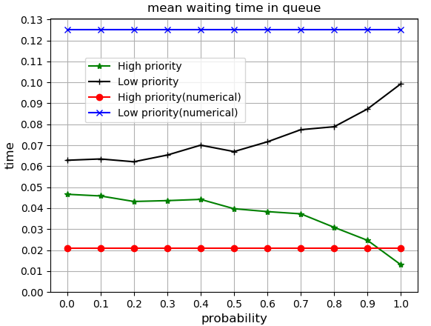
Mean waiting time in queue
當priority packet優先被處理的機率很小時
→ 接近一般的M/M/2
→ low priority和high priority等待時間接近
當priority packet優先被處理的機率越大
→ high priority等待時間越短
→ low priority等待時間越長
當priority packet優先被處理的機率趨近於1
等待時間趨近於M/M/1 priority queue (p = 1)
M/M/1 priority queue是他的bound

Slide 4
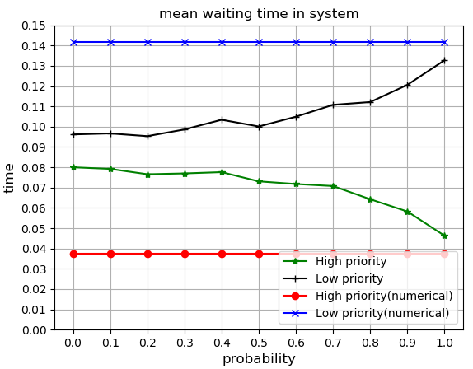
Mean waiting time in system
Mean waiting time in system比mean waiting time in queue大
當priority packet優先被處理的機率越大
→ high priority等待時間越短
→ low priority等待時間越長
當priority packet優先被處理的機率趨近於1
等待時間趨近於M/M/1 priority queue (p = 1)
M/M/1 priority queue是他的bound

Slide 5
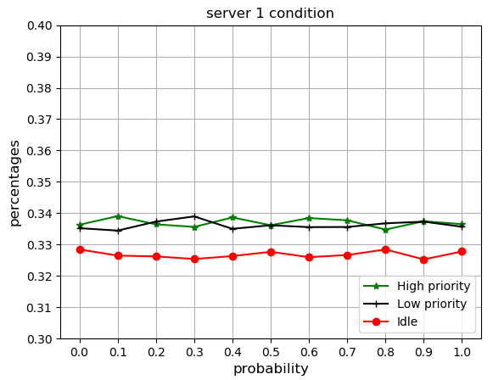
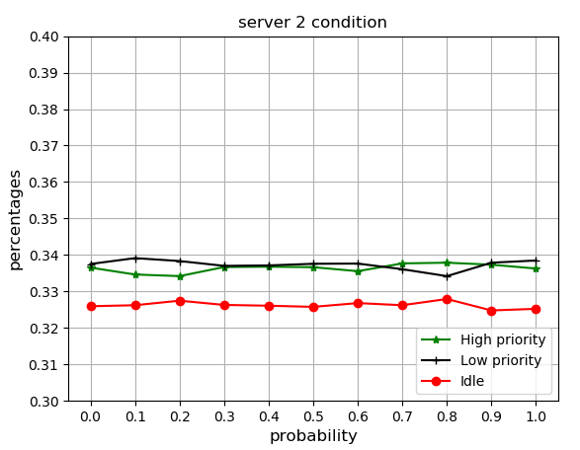
Server state
無論probability為多少，server在各個state的時間百分比幾乎一樣，因為他是否優先被處理並不會影響他需要被處理的時間，只會影響他們需要的等待時間，所以server在各個state的機率幾乎是水平線。

Slide 6
遇到的問題
我發現程式裡面還有一些區塊可以函式化，例如在計算departure time、waiting time時，其實只是一直重複做類似得動作，如果函示化，可以大幅降地程式碼的長度，同時增加可讀性。

Slide 7
心得
前兩次作業都是用C寫，這次想複習python因此決定用python寫，再來就是看到第二次作業另一個學長的方法，分成很多function並且用參數的方式來跑，可以避免我之前都是全部塞在一個function裡的問題，增加程式的可讀性，同時也更容易去修改特定部分的功能，未來如果要算一些priority queue或是M/M/2得東西也比較方便更改。
由於自己未來研究所是要往網路組發展，聽到老師上課後來介紹的Petri-Net、M/G/1、Jackson network等等，我都想利用寒假的時間更深入研究並且試著實作出一些模擬。
經過三次作業的練習，我有感受到自己的進步，從第一次作業花了不少時間在思考如何模擬、複習語法，第二次作業在語法上雖然沒有問題，但在模擬方法上花了不少時間去不斷修正，找到我認為最簡單的方法，這次雖然我改用python實作，不過語法上並沒有遇到太多的問題，且方法也更快的就想到了!

